Slide 1
Экскурсия по чеховским местам
Выполнила
ученица 11 класса
Нетребко Галина

Slide 2
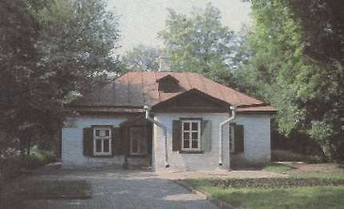
Таганрог. В этом доме родился А.П.Чехов
Отношение Чехова к Таганрогу являет собой беспрецедентный образец отношения писателя к своей родине. "Пожалуйста, делайте из меня и со мной все, что только для Таганрога из меня можно сделать". "Я счастлив, что могу хотя бы чем-нибудь быть полезен родному городу, которому я многим обязан и к которому продолжаю питать теплые чувства", - эти слова могут служить эпиграфом ко всем добрым делам и начинаниям писателя на своей родине.

Slide 3
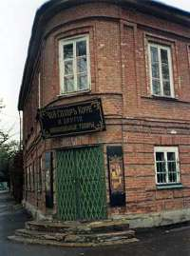
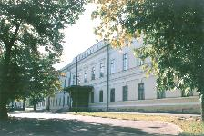
Таганрог. Бакалейная лавка П.Е. Чехова
Таганрогская гимназия
Таганрогская гимназия дала России замечательно одаренных и выдающихся деятелей - А.П.Чехова и его братьев - Александра (писателя), Николая (художника), Михаила (писателя
С 1869 по 1874 годы Чеховы жили в доме (улица Свердлова, 100) и одновременно лавке, размещавшейся на первом этаже. Переезд был связан с торговыми интересами Павла Егоровича Чехова.

Slide 4
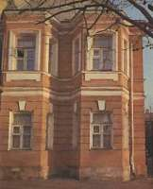
Чехов на Якиманке
На Якиманке, в доме Лебедевой, молодой литератор и одновременно новоиспечённый врач, только что закончивший Московский университет, поселился в октябре 1885 года. с Якиманки он совершил поездку в Петербург, где познакомился с А.Сувориным, С. Григоровичем. Встречи эти сыграли особую роль в творческой биографии Чехова, уверили его в своем писательском призвании.
На Якиманке, 45 у Антона Павловича впервые начал налаживаться домашний быт - появились отдельная комната и кабинет с камином.
В феврале 1886 года в газете «Новое время» был опубликован рассказ «Панихида». Его Антон Павлович впервые подписал не псевдонимом, а своим именем. Фельетонист «Антоша Чехонте» превратился в писателя Антона Чехова. И случилось это на Якиманке

Slide 5
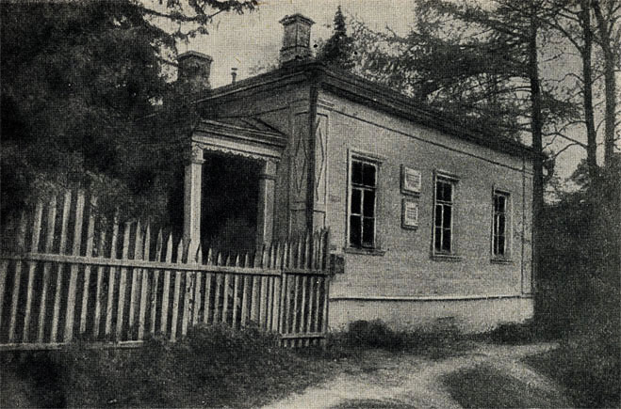
Дом в Звенигороде, где жил А.П.Чехов
Чехов, совсем случайно попал в эти края. Это случилось летом 1884г., когда земской врач Звенигородской больницы Успенский решил взять отпуск, ему понадобилось уехать на целый месяц, но он не мог оставить больницу без врача и попросил своего знакомого Антона Чехова поработать этот срок, как говорится, временно исполняющим. Чехов на тот момент окончил Московский университет, ему совсем не хотелось уезжать из Москвы и он отказался. Но Успенский был настойчив, и молодой врач приехал-таки в уездный городишко. Он подружился с соседями, они его приглашали на чай с малиновым вареньем, ягода буйно росла в соседнем овраге, который так и прозвали – Малиновый. Кстати, именно после Звенигородской «командировки», Чехов начал писать свои рассказы. «В Звенигороде и в самом деле хорошо…Я там работал в больнице когда-то…».

Slide 6
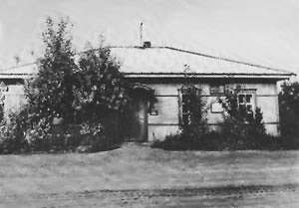
Поездка на Сахалин Поездка на Сахалин В июле 1890 года тридцатилетний писатель Антон Павлович Чехов высадился на берег острова Сахалин. Вынесенные из этой поездки мрачные впечатления составили предмет целой книги: "Остров Сахалин" (1895) Без ложной скромности Чехов мог сказать, что отныне в его творчестве «все просахалинено».

Slide 7
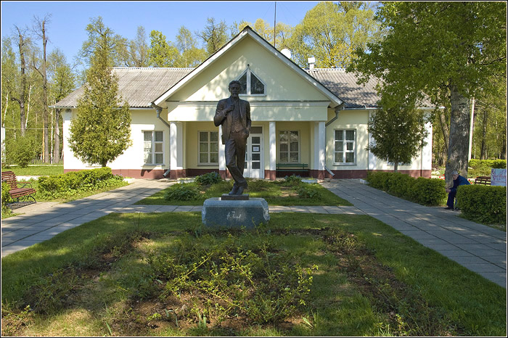
Музей-заповедник А.П. Чехова "Мелихово"
Мелихово - это один из замечательных памятников русской культуры. Здесь с 1892 по 1899 гг. жил и работал великий русский писатель Антон Павлович Чехов. Мелиховский период жизни Чехова был насыщен деятельностью. Помимо писательства, Чехов занимается медицинской практикой и общественными делами: строит в Мелихове и окрестностях три школы, колокольню и пожарный сарай, участвует в строительстве шоссейной дороги на Лопасню, добивается открытия почты и телеграфа на лопасненской железнодорожной станции. На свои средства он открывает медицинский пункт в Мелихове, лечит местных крестьян и снабжает их лекарствами, во время холерной эпидемии служит земским врачом, обслуживая 25 деревень. Он также организует посадку вишневых деревьев, засевает деревьями голые лесные участки. В Мелихове у Чехова появляется идея создания общественной библиотеки в родном Таганроге.

Slide 8
Чеховские места в Крыму

Slide 9
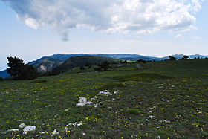
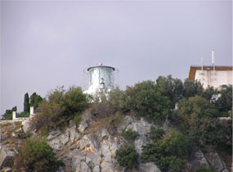
Впервые побывал в июле-августе 1889 г. В августе 1899 г. провожал О.Л.Книппер в Москву, совершив поездку в экипаже через яйлу и Бахчисарай до Севастополя.
Июль-август 1899 г. Чехов навещал одного знакомого морского офицера.
Ай-Петри, яйла
Ай-Тодор, маяк.

Slide 10
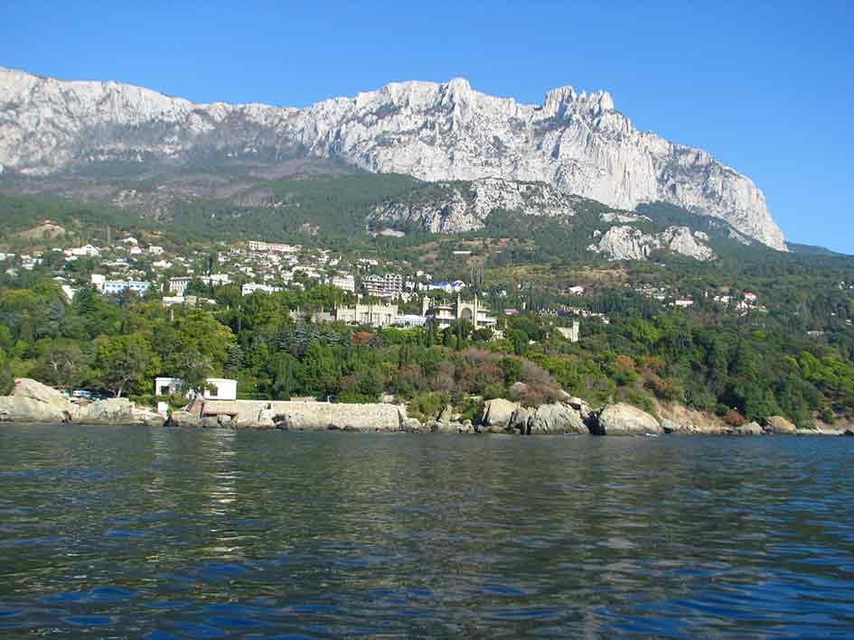
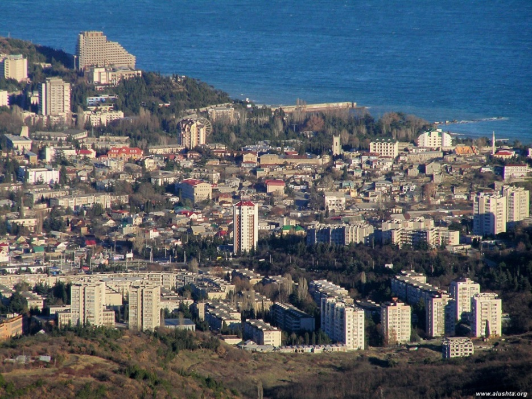
Впервые посетил в июле 1899 г. в поездке со знакомыми по окрестностям Ялты. 5 ноября 1901 г. вместе с Л.Толстым были на прогулке.
Июль-август 1899 г. Посетил в одну из поездок по Южнобережью.
Алупка
Алушта

Slide 11
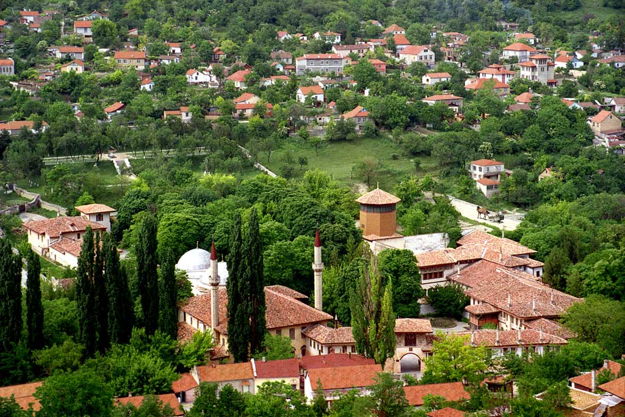
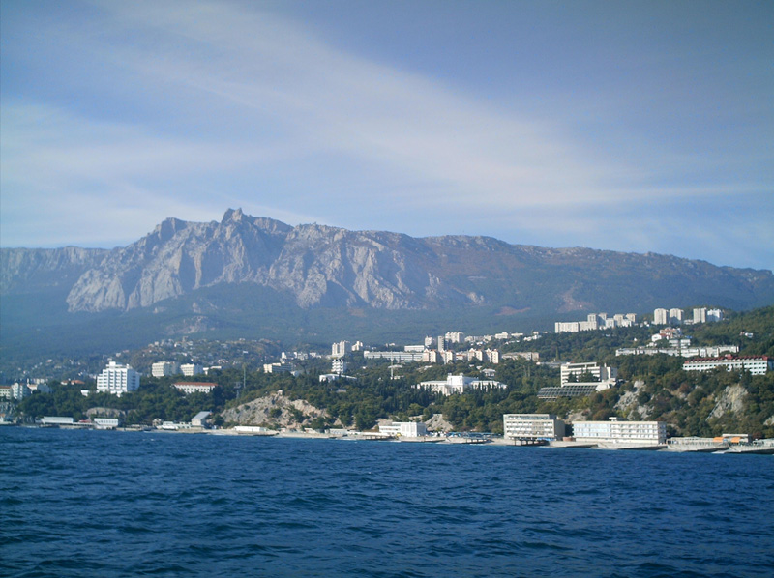
Впервые побывал здесь 12 сентября 1901 г., навещая больного Л.Толстого, жившего в имении графини Паниной. Затем приезжал еще несколько раз. 14 ноября 1901 г. Чехов с М.Горьким и К.Бальмонтом навещали Толстого. В январе и марте 1902 г. бывал дважды (17 января и 31 марта).
Впервые побывал в июле-августе 1899 г. В августе 1899 г. был проездом, провожая О.Л.Книппер до Севастополя.
Бахчисарай
Гаспра

Slide 12
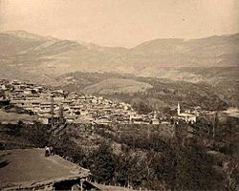
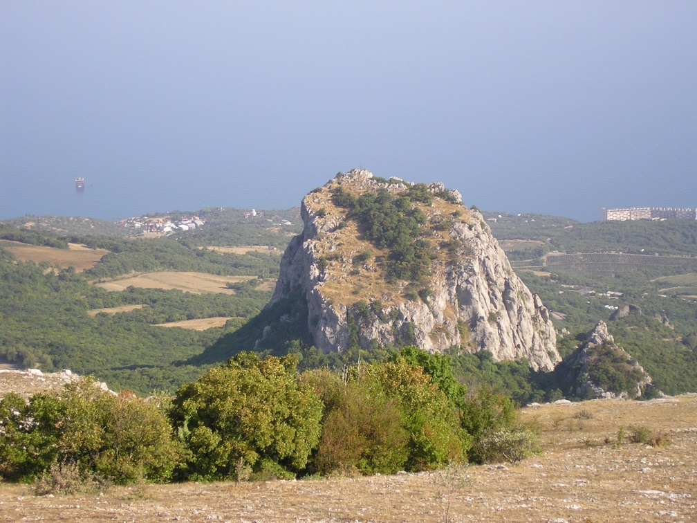
В июле-августе 1899 г. Чехов с Д.М.Городецким и его дочками навещали больную жену Городецкого.
Летом 1889 г. Чехов с компанией был в гостях у татарина Нури
Дерекой, деревня
Исар

Slide 13
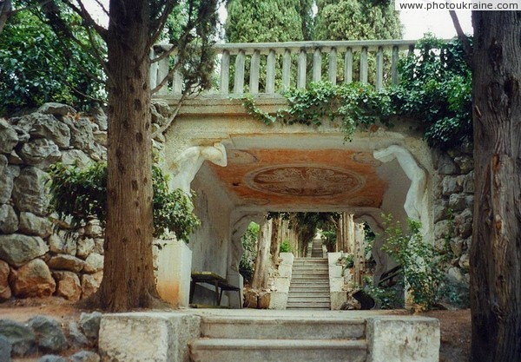
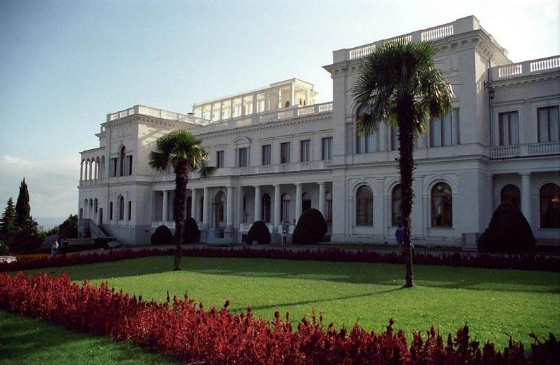
В декабре 1898 г. покупает участок с небольшим домиком. В апреле 1899 г. вместе с М.Горьким посещает имение. 17 октября 1899 г. ездил туда вместе с матерью и сестрой.
Впервые побывал в июле 1899 г.
Кучук-Кой
Ливадия

Slide 14
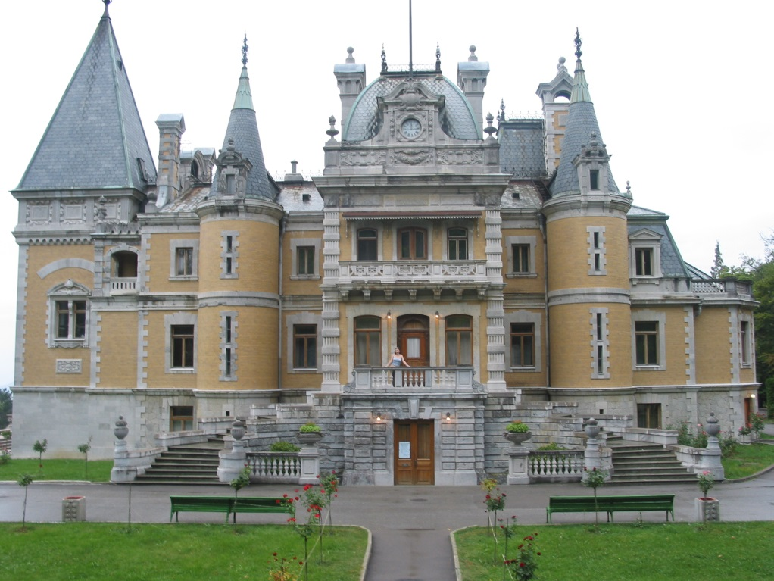
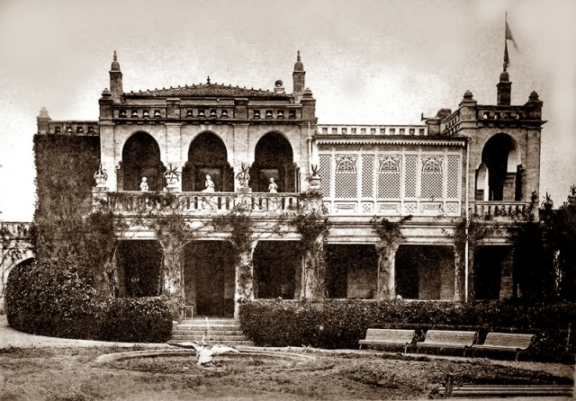
Первый раз был здесь на пикнике 17 июля 1889 г. Весной 1899 г. и осенью 1903 г. совершил прогулку со знакомыми.
Впервые побывал в июле 1899 г.
Массандра
Мисхор

Slide 15
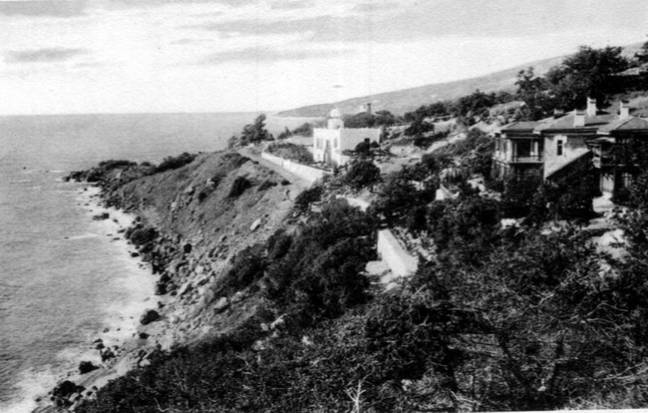
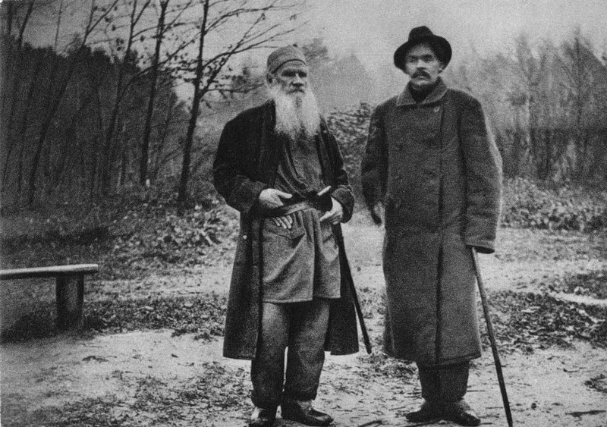
5 декабря 1901 г. навещает М.Горького, который жил на даче "Нюра". Приезжал к Горькому и в марте 1903 г., когда тот вновь жил в Крыму.
В апреле-мае 1901 г. был проездом на обратном пути из Фороса. Посетил новую школу, построенную на его средства.
Мухалатка, деревня
Олеиз

Slide 16
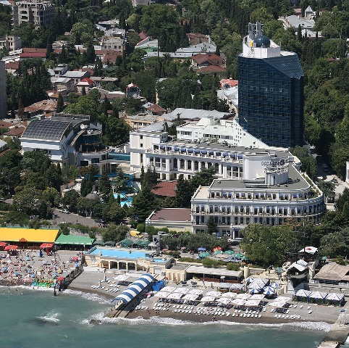
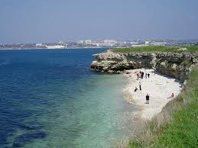
Впервые побывал тут в июле 1889 г., после переезда в Ялту приезжал сюда неоднократно. Впечатления от этих поездок отразились в рассказе "Дама с собачкой".
Впервые посетил 11 -12 июля 1888 г. Севастопольские впечатления отразились в рассказе "Черный монах" (1893 г.) и ряде писем. В середине сентября 1889 г. по пути в Ялту посетил Георгиевский монастырь.
Ореанда
Севастополь

Slide 17
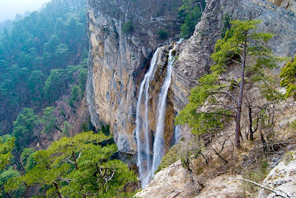
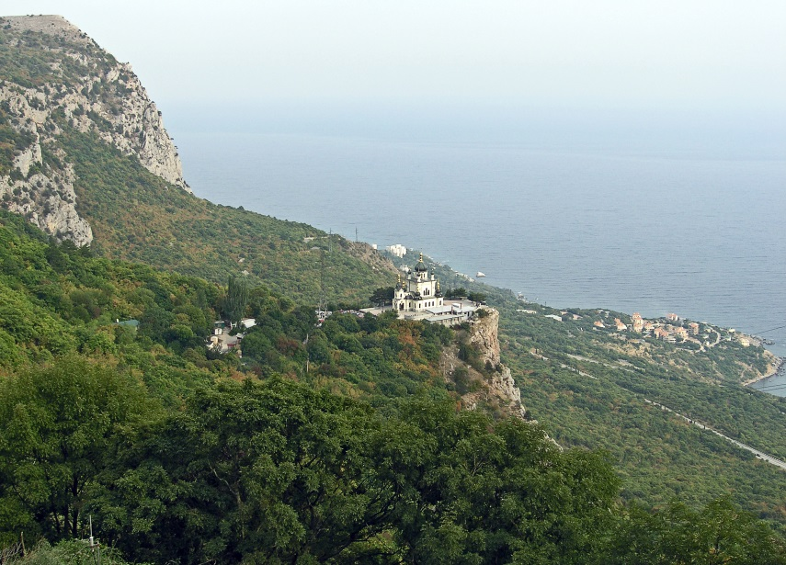
В апреле-мае 1901 г. ездил к виноделу К.К.Ушкову.
Впервые побывал в июле 1889 г.
Учан-Су, водопад
Форос

Slide 18
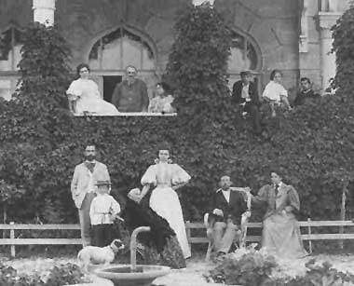
Феодосия
Впервые бывал здесь с 13 по 23 июля 1888 г. проездом на Кавказ. Жил на даче А.С.Суворина, посетил художника И.К.Айвазовского в его имении "Шах-Мамай". Бывал у Суворина в сентябре 1894 и 1896 г., встречался с И.К.Айвазовским. В июле 1899 г. был проездом на пароходе из Новороссийска в Ялту вместе с О.Л.Книппер.

